Slide 1
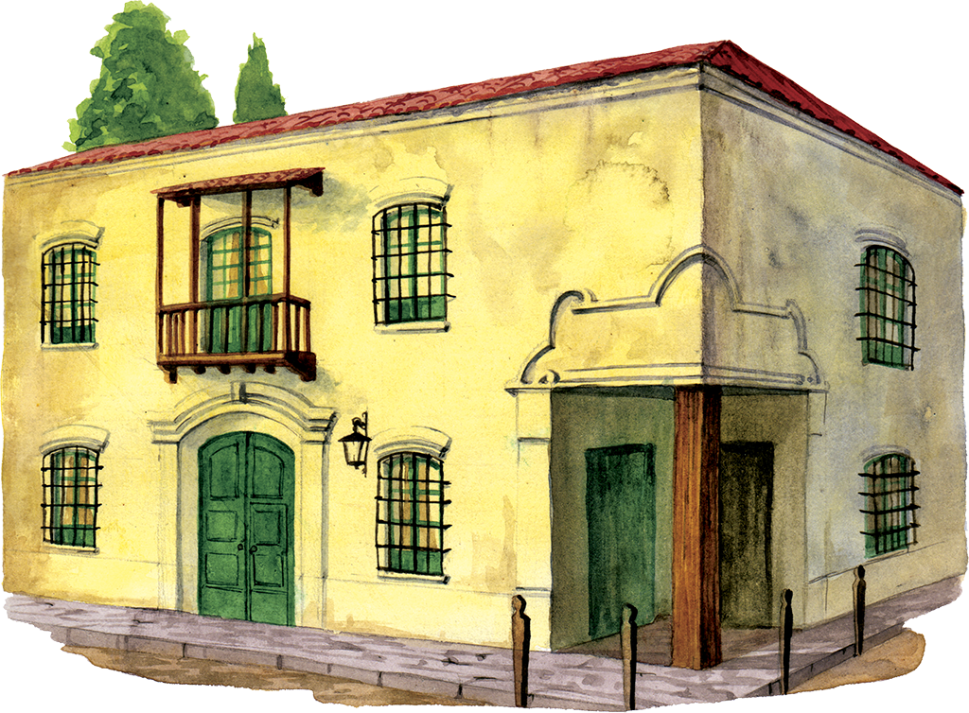
Las casas coloniales

Slide 2
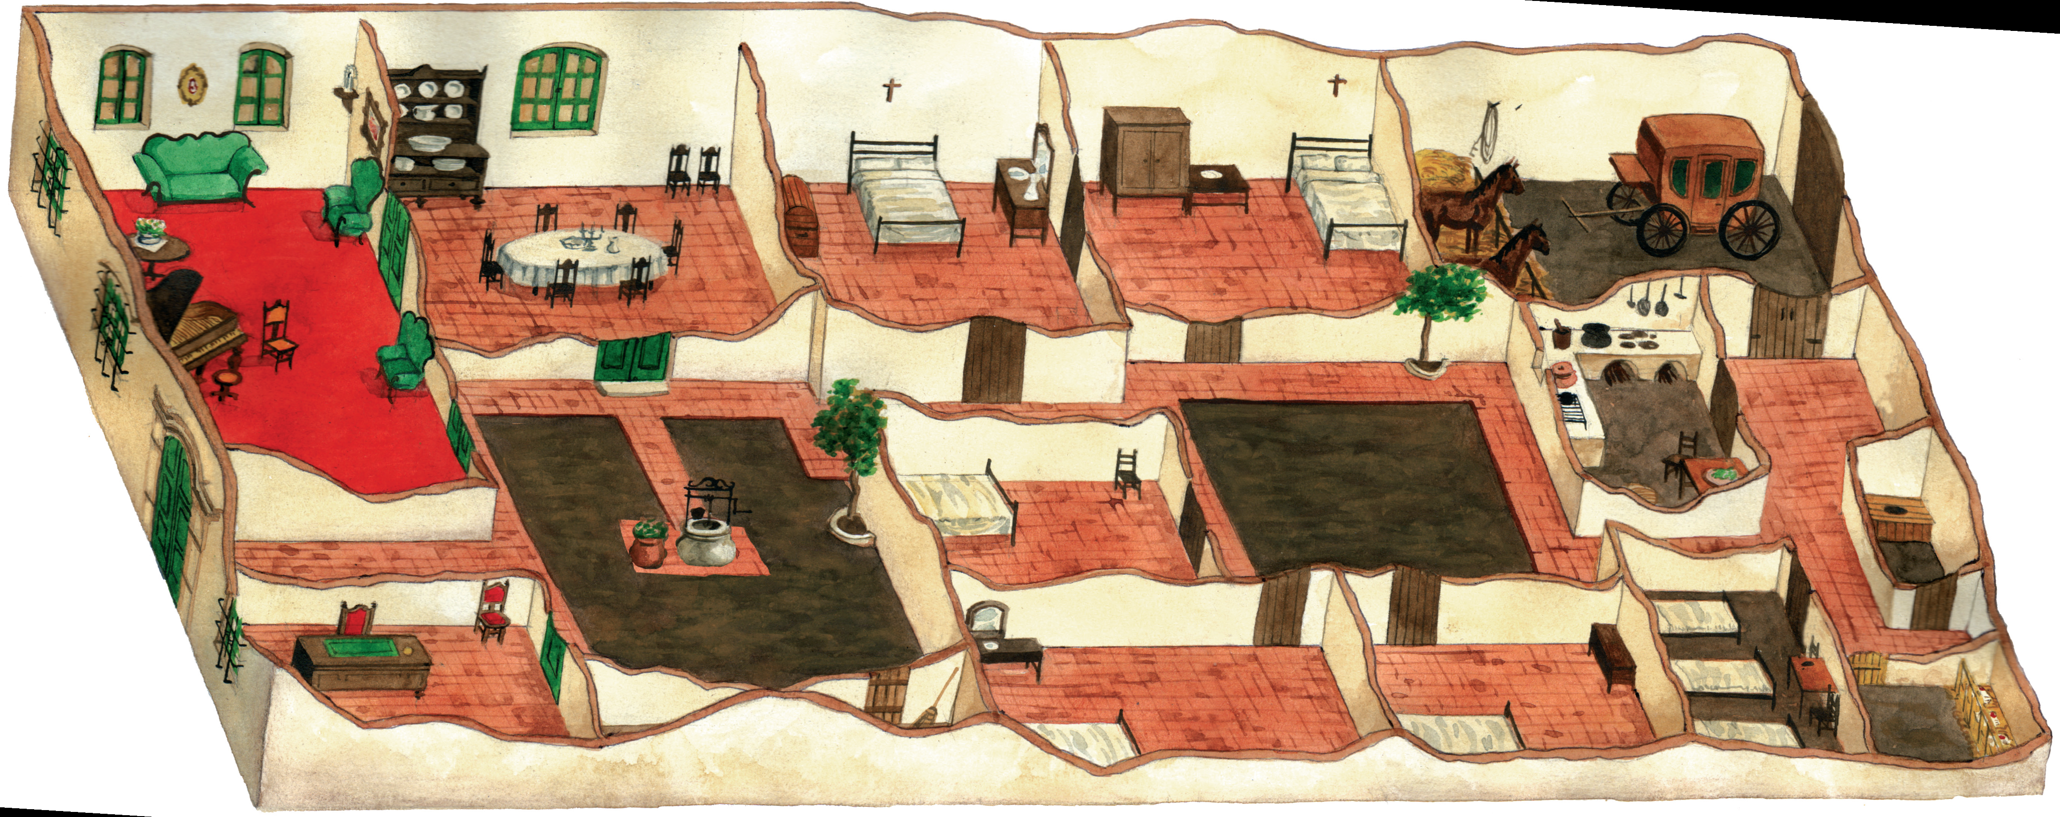
Una casa por dentro
8
4
7
1
6
15
12
9
2
10
14
3
13
5
11
Los números son solo para referencia. No uses números para los pop up

Slide 3
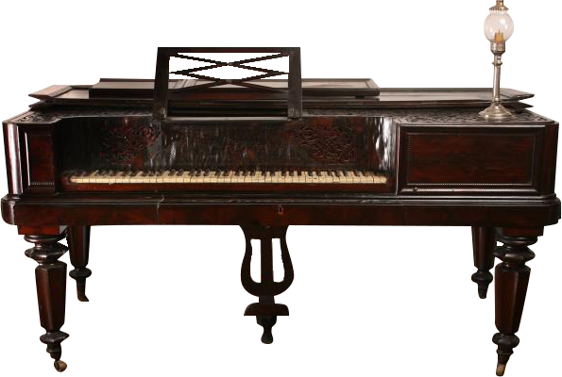
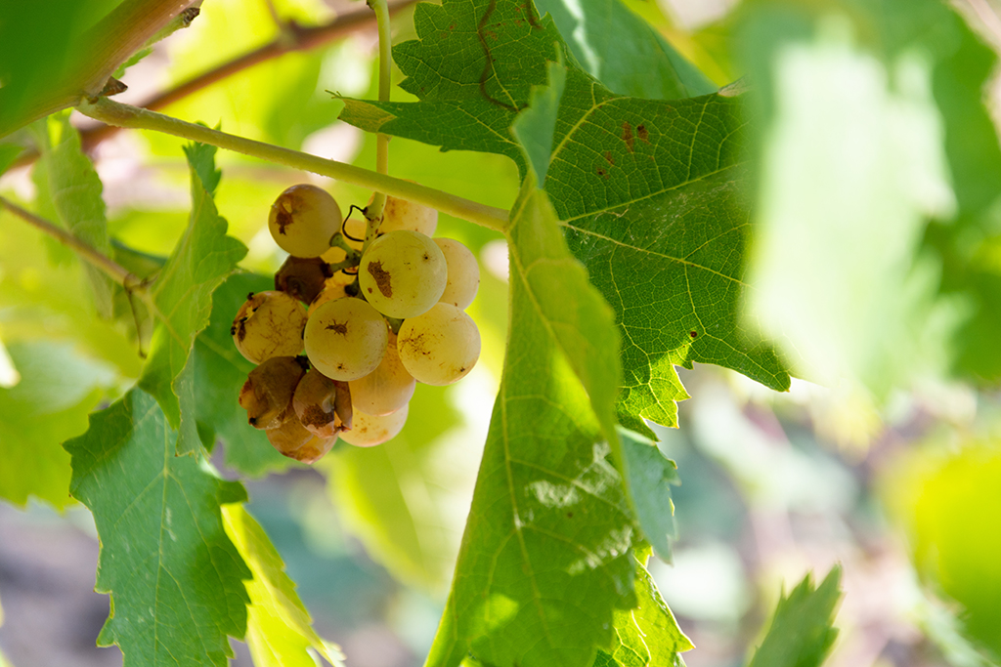
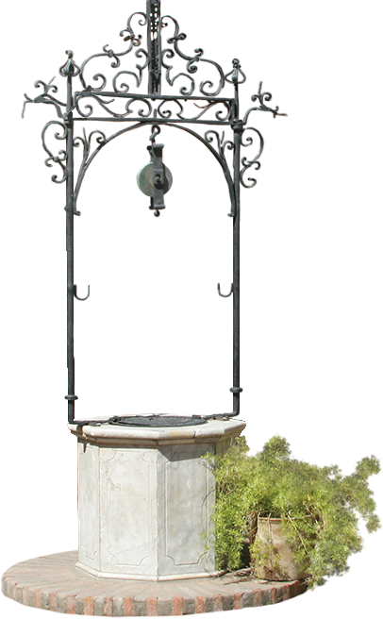
La sala de recibo era el lugar donde se realizaban los festejos. Allí había sofás, sillas y algún instrumento musical, como el clave. Las paredes solían estar pintadas con cal, a veces adornadas con tapices, telas o ponchos.
1
El primer patio era el social, el lugar al que llegaban los visitantes. Era común encontrar una parra, que ofrecía sombra y, en verano, daba unas ricas uvas. Los patios podían tener una galería para que la familia no se mojara cuando llovía.
2
Los techos tenían en sus bordes canaletas donde podía escurrirse el agua de lluvia, que era recogida por cañerías de hojalata o cerámica en un
gran pozo llamado aljibe.
3
El comedor era el lugar para almorzar y cenar. Generalmente, en el comedor había una larga mesa, sillas y algún banco. El padre era el único que se sentaba en una silla con respaldo y apoyabrazos.
4

Slide 4
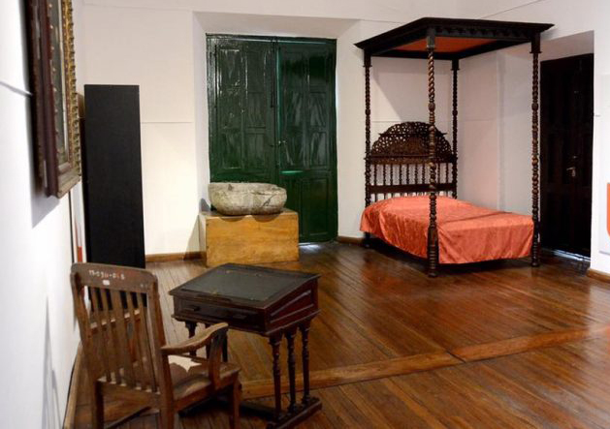
5
Si un visitante había llegado por negocios, era recibido en un cuarto que el dueño de casa empleaba para tal fin. Allí podía encontrarse un escritorio, un par de sillas y algún armario para guardar los papeles.
El dormitorio tenía por mobiliario: una cama de madera con colchón de pluma o lana, sábanas con puntilla, y una frazada de lana o poncho para abrigarse; un baúl; un ropero; un banco y una mesita. Solía usarse también una mesa de tocador con un espejo en la pared. El espejo tenía dos propósitos: para arreglarse durante el día y, por la noche, para que la luz de la vela se reflejara en él e iluminara con mayor intensidad la habitación.
6
Siempre había una habitación disponible para huéspedes. Como los caminos eran malos y los medios de transporte eran muy lentos, cuando alguien viajaba a visitar a sus parientes, se hospedaba con ellos durante un tiempo.
7
Algunas familias tenían carruajes, y todas poseían caballos y muchas mulas.
8

Slide 5
En la cocina, el fogón estaba encendido todo el día, con agua lista para el mate y también para cocinar.
En un costado estaba la despensa, unos estantes con embutidos, aceites, dulces, vino, queso (comestibles que no necesitan frío para conservarse). Como no había heladera, la mayoría de los alimentos se compraban y se consumían en el día.
9
Los baños eran simplemente asientos de madera que daban a un pozo de aguas negras o ciego. Para tapar el mal olor, se plantaban cerca un limonero o duraznero, porque sus flores son muy perfumadas.
10
11
En el fondo de la casa estaba el gallinero, que proveía de huevos y carne, un huerto y, a veces, había un chancho atado que se engordaba para luego faenarlo.

Slide 6
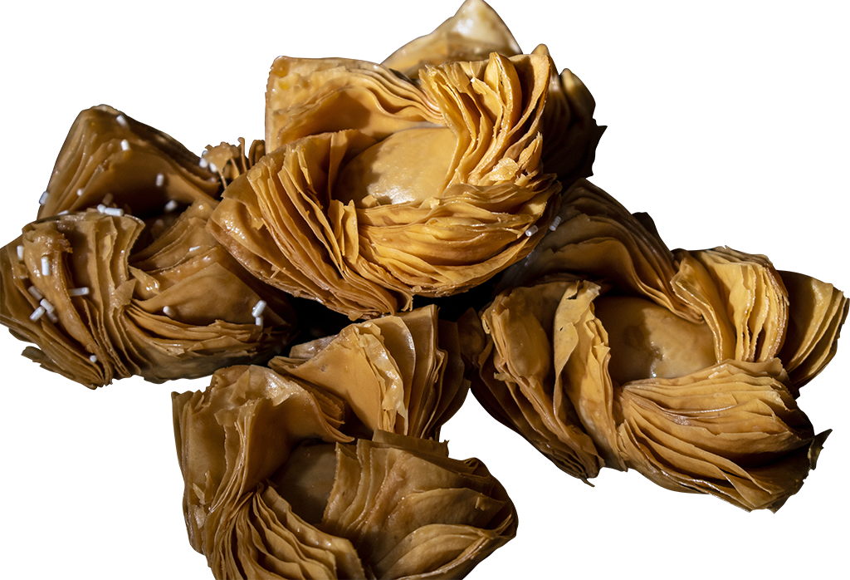
12
En este patio se reunía la familia. Las mujeres recibían aquí a sus visitas íntimas, que iban por las tardes a charlar y bordar mientras tomaban mate con tortas fritas o pastelitos.
Las familias de mejor posición económica solían tener entre cuatro y cinco esclavos. Ellos realizaban todas las tareas domésticas. Los esclavos dormían en jergones de paja o en catres (camas plegables).
13
Las casas más importantes de las ciudades tenían puertas de madera muy altas y, junto a ellas, falsas columnas o pilastras que servían de decoración. En algunas casas, sobre la puerta había una pequeña ventana para favorecer el ingreso de luz y
aire desde el exterior.
14
Como el vidrio era muy caro y escaso, en las ventanas se lo reemplazaba por papel aceitado o no se ponía nada. Cuando hacía frío, o por las noches, directamente se cerraban los grandes y macizos postigos. Las rejas solían sobresalir de las paredes.
15

